Slide 1
A projektek eredményei, avagy mik is azok az eredmény-indikátorok?
Dr. Révész György, 2018.

Slide 2
Projektcélok – emlékszünk?
Van célja
Van időütemezése
Van erőforrás-ütemezése
Van egyedi módszertana
+ van felelős vezetője
A Boszporusz híd megvalósítása
A Rákóczi híd megvalósítása
Egy EU kutatási projekt megvalósítása
Egy munkaállomás beszerzése
Egy fél kiló kenyér beszerzése
Költségek csökkentése
Termékek, szolgáltatások minőségének a javítása
Környezetterhelés csökkentése
Termékek, szolgáltatások hasznosságának növelése
Társadalmi elfogadottság növelése
Eredmény: Szubjektív - objektív
+ Shakespeare, Molnár Ferenc, G. B. Shaw…

Slide 3
Shakespeare: A vihar (1610. körül)
Van célja | Visszaszerezni a hatalmat
Van időütemezése | Két nap (Ariel!)
Van erőforrás ütemezése | Prospero, Ariel, Caliban
Van egyedi módszertana | „the staff”
Van felelős vezetője | Prospero

Slide 4
G. B. Shaw: Pygmalion (1871.)
Szent Johanna,
Warrenné mestersége,
Sosem lehet tudni,
Tanner John házassága
Van célja | Virágbolti eladót gyártani a virágáruslányból
Van időütemezése | 6 hónap (fogadás)
Van erőforrás ütemezése | Prof. Higgins, Col. Pickering, Mrs. Pearce
Van egyedi módszertana | „fonetika” (a beszéd tudománya)
Van felelős vezetője | Prof. Higgins

Slide 5
Molnár Ferenc: Egy, kettő, három (1929.)
Van célja | Megfelelő vőt gyártani a taxisofőrből
Van időütemezése | 60 perc (jön a bécsi gyors)
Van erőforrás ütemezése | A bank egész személyzete
Van egyedi módszertana | „olaj”
Van felelős vezetője | Norrison

Slide 6
Sikeres-e a projekt?
Eredményindikátor: numerikus mutatószám, amely a projekt céljának elérése következtében beálló változásokat mérhetővé teszi.
A Boszporusz híd megvalósítása
A Rákóczi híd megvalósítása
Egy EU kutatási projekt megvalósítása
Egy munkaállomás beszerzése
Egy fél kiló kenyér beszerzése
Eredmény | Eredményindikátor
Van változás | Kiindulás és cél állapot mérése
Mérhető | Pontosan mit mérek?
Auditálható (ellenőrizhető) | Pontosan hogyan mérem?
Szubjektív - objektív
Költségek csökkentése
Termékek, szolgáltatások minőségének a javítása
Környezetterhelés csökkentése
Termékek, szolgáltatások hasznosságának növelése
Társadalmi elfogadottság növelése
Molnár | „Win-win”
Shakespeare | „Jó – rossz”
Shaw | 4. és 5. felv.

Slide 7
Szeretünk számvitel…
A projektek eredménye által a társaság vagyona (általában) növekszik.
Eszközbeszerzés
Immateriális javak beszerzés
Mérnöki, szakértői díjak (anyagjellegű ráfordítások)
A projekt szakmai megvalósításával összefüggő személyjellegű költségek és járulékaik
Képzés
Nyilvánosság biztosítása
Projekt menedzsment költségek, közbeszerzés, minőségbiztosítás
A Boszporusz híd megvalósítása
A Rákóczi híd megvalósítása
Egy EU kutatási projekt megvalósítása
Egy munkaállomás beszerzése
Egy kiló kenyér beszerzése
Visszaszerezni a hatalmat
Férjet gyártani a taxisofőrből
Virágbolti eladót gyártani a virágáruslányból

Slide 8
Mit mérek? (ha nem lehet darabra….)
Cél területe | Cél | Mit mérek?
Gazdasági | Költségek csökkentése | Költség
Társadalmi | Társadalmi elfogadottság növelése | Ügyfél elégedettsége
Szakmai | Termékek, szolgáltatások hasznosságának növelése | Termék használhatósága
Minőségbiztosítási | Termékek, szolgáltatások minőségének a javítása | Megfelelőség (hibák aránya)
Környezetvédelmi | Környezetterhelés csökkentése | Káros anyag kibocsátás értékei

Slide 9
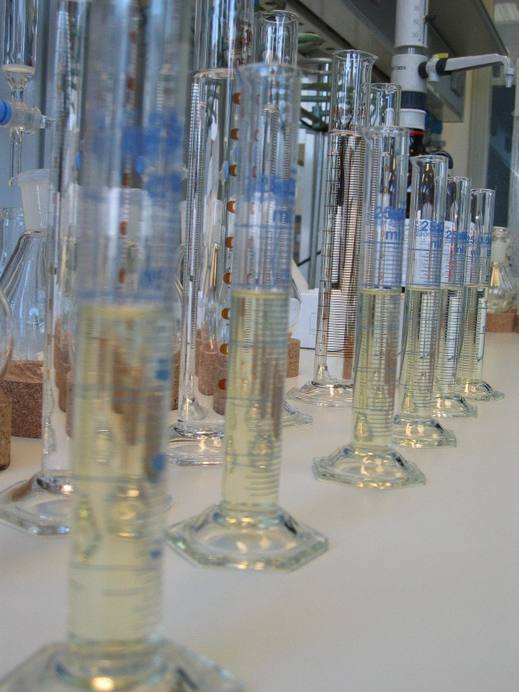
Hogyan mérem?
Miért fontos a célok meghatározása?
Cél területe | Cél | Hogyan mérem?
Gazdasági | Költségek csökkentése | Pénzügy, számvitel, kontrolling
Társadalmi | Társadalmi elfogadottság növelése | Ügyfél elégedettség (auditált) mérése
Szakmai | Termékek, szolgáltatások hasznosságának növelése | Ügyfél elégedettség (auditált) mérése
Minőségbiztosítási | Termékek, szolgáltatások minőségének a javítása | Ügyfélreklamációk (auditált) mérése
Környezetvédelmi | Környezetterhelés csökkentése | Káros anyag kibocsátás (auditált) mérése

Slide 10
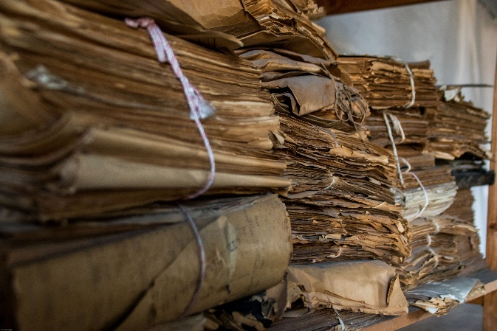
Kiindulási és végállapot mérése
Cél területe | Cél | „Ilyen volt, ilyen lett
Gazdasági | Költségek csökkentése | Magas -> alacsony
Társadalmi | Társadalmi elfogadottság növelése | Alacsony -> magas
Szakmai | Termékek, szolgáltatások hasznosságának növelése | Alacsony -> magas
Minőségbiztosítási | Termékek, szolgáltatások minőségének a javítása | Alacsony -> magas
Környezetvédelmi | Környezetterhelés csökkentése | Magas -> alacsony
Csak óvatosan…

Slide 11
Nem is olyan egyszerű
?
Projekt | Cél | Mit mérek? | Hogyan mérem? | Hogyan aktiválom?
A vihar | Visszaszerezni a hatalmat | Hatalom mértéke | Hányan borulnak le előtte (a vége tablóban) | 1 darab hercegi korona
Pygmalion | Virágbolti eladót gyártani a virágárus lányból | Jó modor mértéke | Hányan táncolnak vele (a nagykövet bálján) | ??? (4. és 5. felv.)
Egy, kettő, három | Megfelelő vőt gyártani a taxisofőrből | Nemesség és gazdagság mértéke | Nemesi oklevelek száma, vezérigazgatói kinevezések száma, csekk könyvek száma | 2 darab puszi az anyóstól (ügyfélelégedettség növelése)
Csak óvatosan…

Slide 12
És nálunk?
?
?
?
?
Projekt | Cél | Mit mérek? | Hogyan mérem? | Hogyan aktiválom?
E-hiteles
Kormányablakba kerülés
IUSterm Plus
Iratmintatár
…
A projektek eredménye által a társaság vagyona (általában) növekszik.

Slide 13
Megoldás: könnyű…
Cél területe | Cél | Mit mérek? | Hogyan mérem?
Eszközbeszerzés | „Valamit” (eszközt) venni | Eszköz célja, megnevezése, értéke | Darab, tonna, fm, …
Immateriális javak beszerzés | „Valamit” (szoftvert, tanulmányt) venni (valami, ami önálló) | Szoftver, tanulmány célja, megnevezése, értéke | Darab, felhasználó, oldal, …
Mérnöki, szakértői díjak (anyagjellegű ráfordítások) | „Valamit” (szolgáltatást) venni (valami, ami nem önálló) | Szolgáltatás célja, megnevezése, értéke (eredményterméke!) | Darab, oldal, munkaidő, …
A projekt szakmai megvalósításával összefüggő személyjellegű költségek és járulékaik | Saját dolgozóink „valamit” csinálnak | Tevékenység célja, megnevezése, értéke (eredményterméke!) | oldal, munkaidő, …

Slide 14
Megoldás: nem könnyű, de beválik…
Cél területe | Cél | Mit mérek? | Hogyan mérem?
Gazdasági | Költségek csökkentése | Költség | Pénzügy, számvitel, kontrolling
Társadalmi | Társadalmi elfogadottság növelése | Ügyfél elégedettsége | Ügyfél elégedettség (auditált) mérése
Szakmai | Termékek, szolgáltatások hasznosságának növelése | Termék használhatósága | Ügyfél elégedettség (auditált) mérése
Minőségbiztosítási | Termékek, szolgáltatások minőségének a javítása | Megfelelőség (hibák aránya) | Ügyfélreklamációk (auditált) mérése
Környezetvédelmi | Környezetterhelés csökkentése | Káros anyag kibocsátás értékei | Káros anyag kibocsátás (auditált) mérése

Slide 15
És nálunk?
?
?
?
?
Projekt | Cél | Mit mérek? | Hogyan mérem? | Hogyan aktiválom?
E-hiteles
Kormányablakba kerülés
IUSterm Plus
Iratmintatár
…
A projektek eredménye által a társaság vagyona (általában) növekszik

Slide 16
Köszönöm a figyelmet!
Dr. Révész György, 2018.
revesz@evolreve.hu
revesz.gyorgy@outlook.com
Idézetek, képek, videók forrása:
Projektmenedzsment útmutató (Akadémiai Kiadó, 2006)
dr. Révész György, Révész Péter: A projektek előkészítésének és felügyeletének képeskönyve (Rationalis, 2017.)
Wikipédia (www.wikipedia.org)
Harmath Vera (grafika)
Pixabay (www.pixabay.com);
Flickr (www.flickr.com)
a szerző saját munkái
G. B. Shaw: Pygmalion (Magyar Helikon, 1965.)
Molnár Ferenc: Egy-kettő-három (Franklin-Társulat, 1929.)
W. Shakespeare: A vihar (Shakespeare Globe, 2013.)

